Slide 1
Bài
28
TUẦN 33
KHÁM PHÁ ĐÁY BIỂN
Ở TRƯỜNG SA
TIẾT 6. ĐỌC MỞ RỘNG

Slide 2
Yêu cầu cần đạt
Sưu tầm câu chuyện dân gian.
Chia sẻ về nhân vật em thích với các bạn .

Slide 3
1. Tìm đọc truyện dân gian Việt Nam.

Slide 5
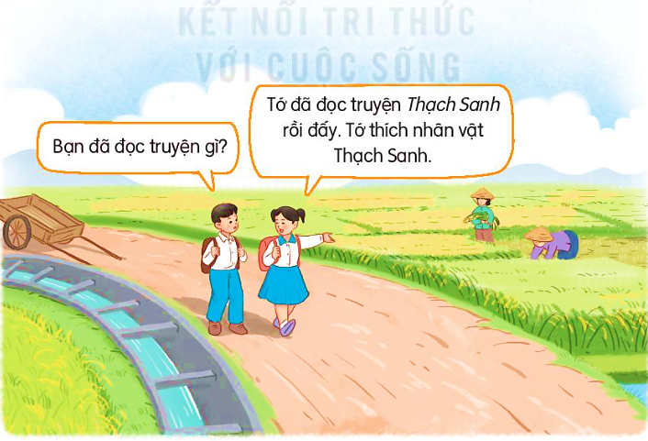
2. Nói với bạn về nhân vật hoặc sự việc em thích trong truyện đã đọc.

Slide 6
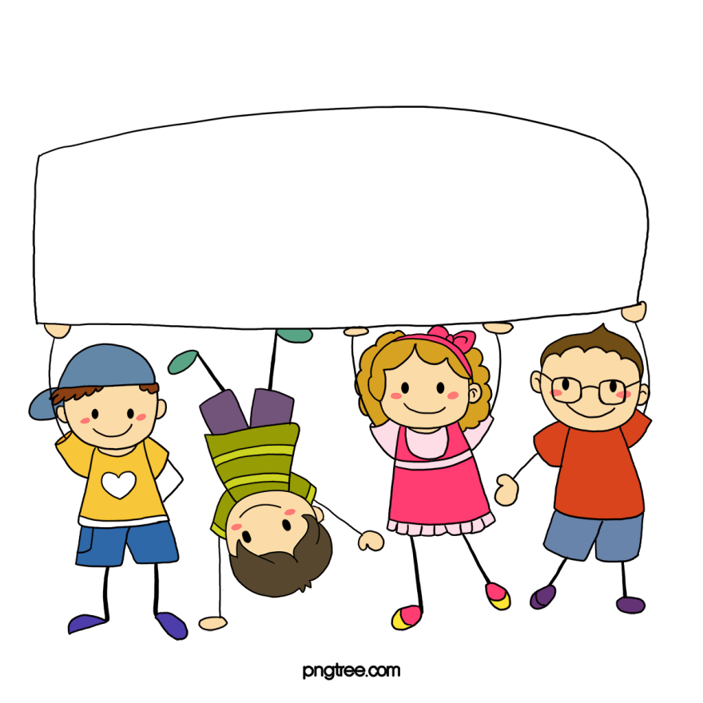
Dặn dò

